Slide 1
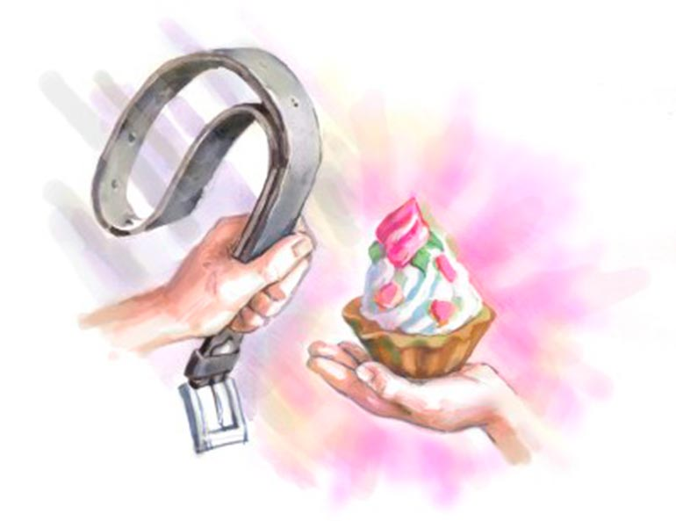
Поощрение и наказание в воспитании ребенка

Slide 2
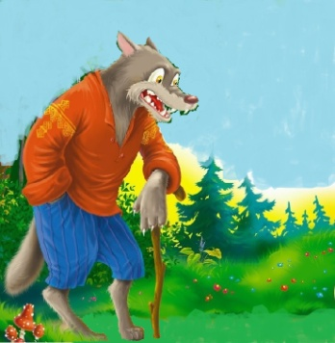
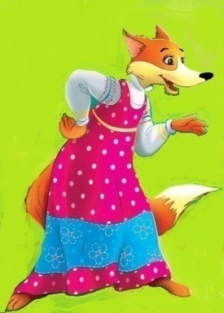
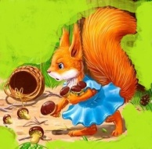
На полянке ровно в восемь собирает всех Сова.
- Я не знаю, может быть, он ведь так умеет выть.
Ой, не говори Енот, он и дома сущий черт.
- Волк, дружище, твой сынок не срывал Сове урок?
Ты не ведаешь, кума, чем встревожена Сова?
Может, твой лисенок снова в школе мучает Косого?
- А скажи- ка мне, Медведь, твой сынок ведь любит петь? Может он Совы терпенье испытал «прекрасным»пеньем?
- Не могу сказать, соседка, я Мишутку вижу редко.

Slide 3
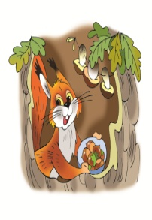
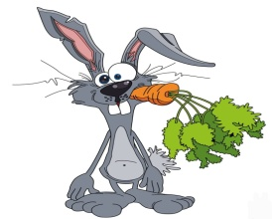
- Ну, а мне, - делать что с моей пострелкой?
Как накрасится румяной, подведет себе глаза
И порхает по поляне, где танцует до утра.
- Поднимите, звери, лапы, кто не бил детишек папы?
- Я же против порки! Я косых своих детей лапою не трону, По дороге каждый день им внушаю строго:
Не ходите «на ушах», не грызите двери И хвосты своих друзей вы не суйте в щели.
- Я в беде не одинока.
Моим детям каждый день эти басни слушать лень. Коль трещат они помногу – я ремень беру в подмогу.
- Что за глупости, Сова!
Я Лисенка лишь вчера долго за уши драла.
- Как не бить!
- Про медведей говорят: он на ухо глуховат.
Я за глупости сыночка «приласкаю» лишь пруточком.

Slide 4
- Я прошу вас, – мамы, а в особенности папы, Прекратить в своей семье воспитанье « на ремне».
Ваши дети так привыкли к выволочкам за проступки,
Что от нас, учителей, ждут таких же вот вещей.
Воспитывает ребенка не столько отрицательное (наказание), сколько положительное (поощрение) подкрепление.
обидные замечания, грубые слова, постоянные придирки, насмешки
страх
рукоприкладство
жажда мести
Они меня не любят

